Slide 1
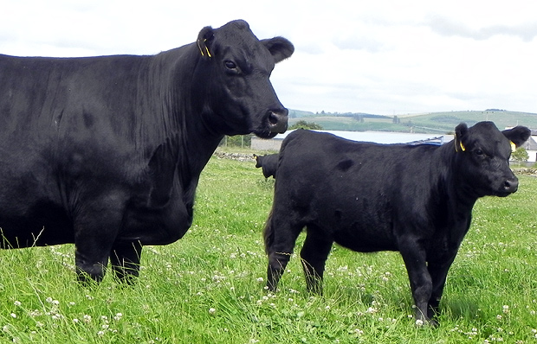
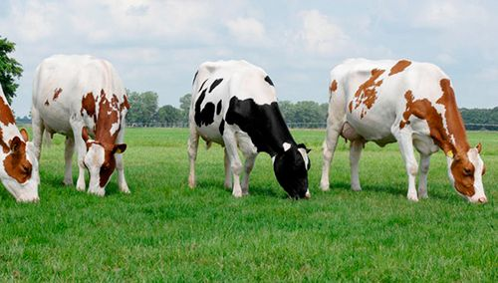
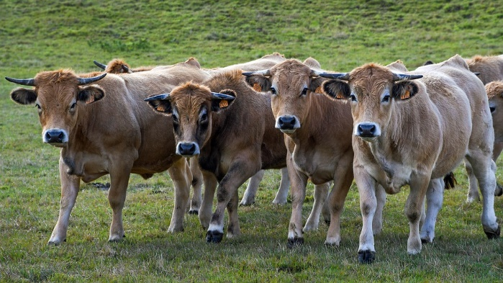
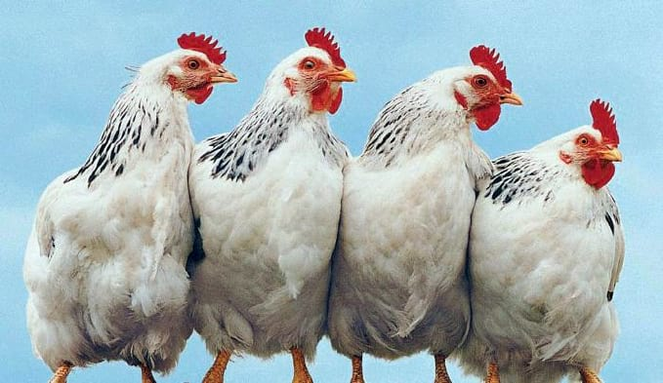
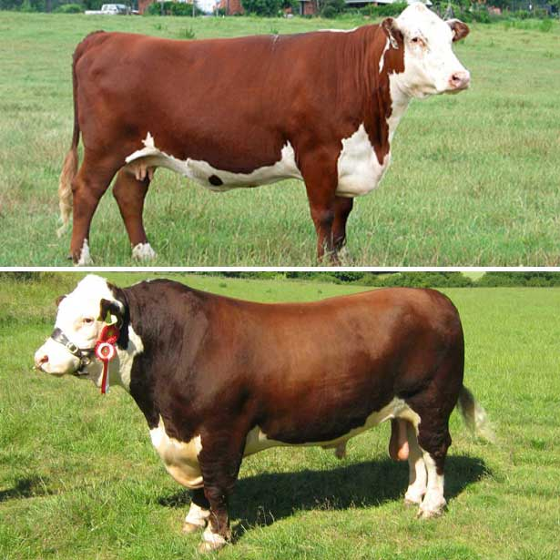
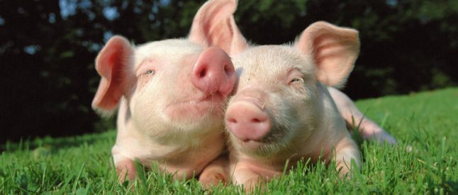
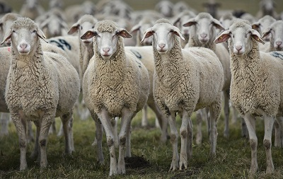
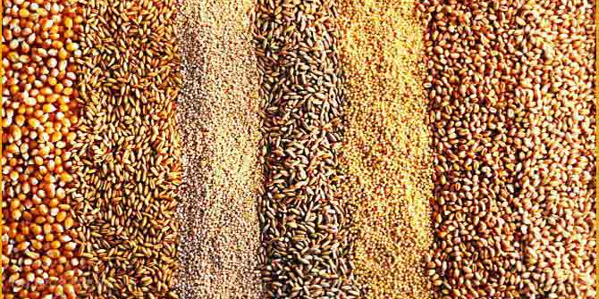
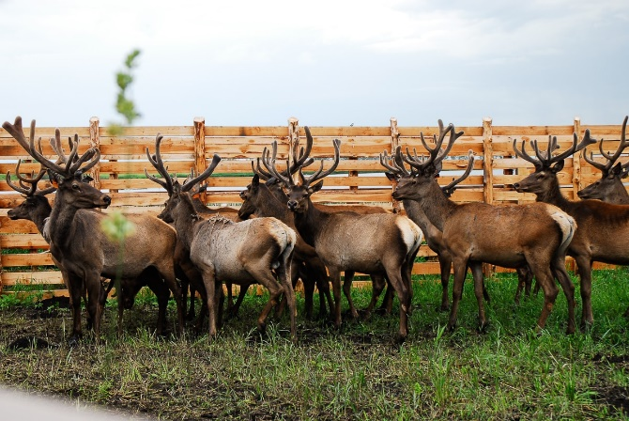
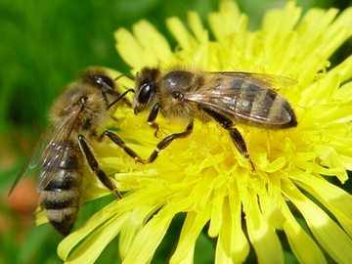
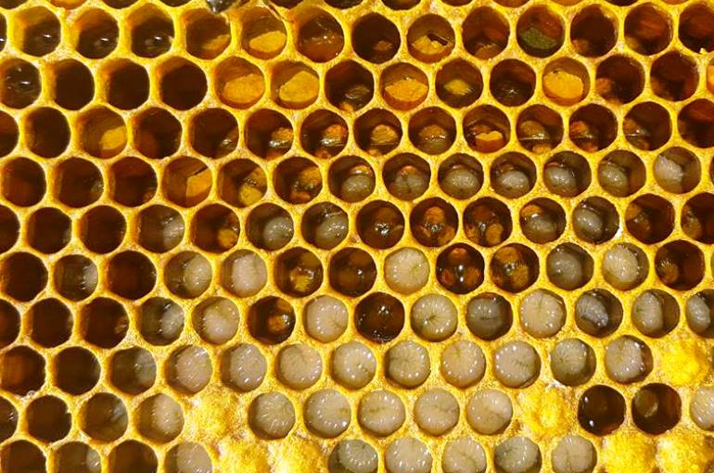
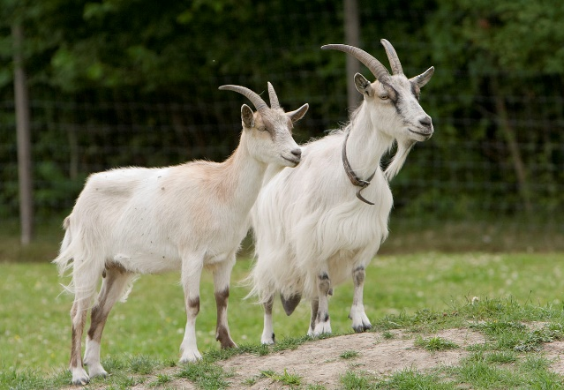
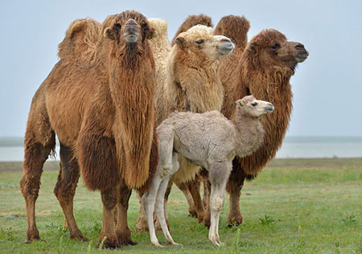
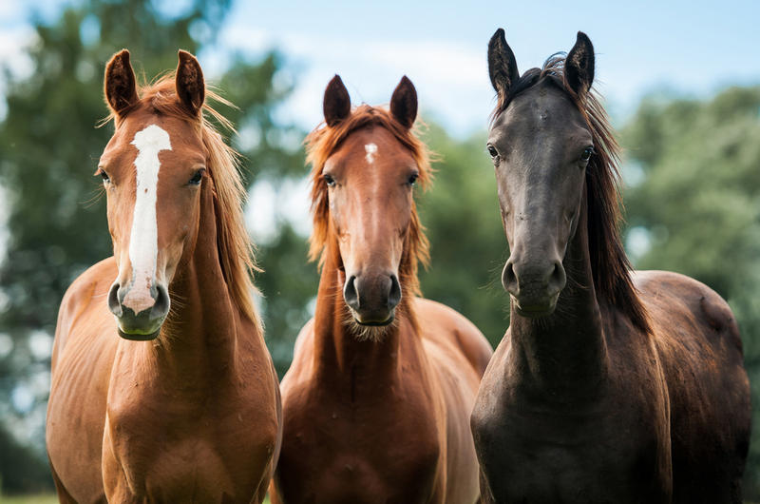
МАЛ ШАРУАШЫЛЫҒЫ САЛАСЫНДАҒЫ МЕМЛЕКЕТТІК ҚОЛДАУ
«ҚАЗАҚ МАЛ ШАРУАШЫЛЫҒЫ ЖӘНЕ ЖЕМШӨП ӨНДІРІСІ ҒЫЛЫМИ-ЗЕРТТЕУ ИНСТИТУТЫ» ЖШС «МАЛ ШАРУАШЫЛЫҒЫ ҒЫЛЫМИ- ИННОВАЦИЯЛЫҚ ОРТАЛЫҒЫ» ФИЛИАЛЫ
ҚАЗАҚСТАН РЕСПУБЛИКАСЫ
АУЫЛ ШАРУАШЫЛЫҒЫ МИНИСТРЛІГІ
Астана 2019 ж.

Slide 2
СУБСИДИЯЛАУҒА ЖАТАТЫН БАҒЫТТАР
Асыл тұқымды мал шаруашылығын дамытуға
Мал шаруашылығының өнімділігін және өнім сапасын арттыруға
Шығындарды арзандатуға
ІҚМ, қойлардың, шошқалардың, маралдардың және бал араның ұясымен селекциялық және асыл тұқымдық жұмыс жүргізуге
Құнын арзандатуға
отандық ірі қара мал және ірі қараның шетелдік асыл тұқымды аналық мал басын сатып алуға
сыйымдылығы бір уақытта кемінде 1000 бас болатын бордақылау алаңдарына өткізілген немесе орны ауыстырылған бұқашықтардың
етті бағыттағы ата-енелік/ата-тектік нысандағы асыл тұқымды тәуліктік балапан сатып алуға
Сыйымдылығы бір уақытта кемінде 1000 бас болатын бордақылау алаңдары үшін бұқашықтарды бордақылау шығындарының
жұмыртқа бағытындағы финалдық нысандағы тәуліктік балапан сатып алуға
тауарлық отардың өсімін молайту үшін пайдаланылатын асыл тұқымды тұқымдық қошқарды күтіп-бағуға
құс етінің (бройлерлі құс еті, күрке тауық еті, суда жүзетін құс еті), тағамдық жұмыртқа (тауық жұмыртқасы), сүт (сиыр, жылқы, түйе), биязы және жартылай биязы жүн өндірісінің .
табынның өсімін молайту үшін пайдаланылатын етті тұқымдардың асыл тұқымды тұқымдық бұқасын күтіп-бағуға
асыл тұқымды тұқымдық қошқарлар, айғырлар, түйелер және ешкілер сатып алуға
Ірі қара малды союмен және етін бастапқы өңдеумен айналысатын ет өңдеуші кәсіпорындардың сиыр етін дайындау
сүтті және сүтті-етті тұқымдардың асыл тұқымды бұқасының бір жынысты және қос жынысты ұрығын сатып алуға
Шығындарды өтеу
Қозыларды сату
Асыл тұқымды және дистрибьютерлік орталықтардың шаруа (фермер) қожалықтарында және ауыл шаруашылығы кооперативтерінде ірі қара малдың аналық басын, сондай-ақ шаруашылықтар мен ауыл шаруашылығы кооперативтеріндегі аналық қой басын қолдан ұрықтандыру жөніндегі көрсетілетін қызметтері
сүтті бағыттағы аналық бастың азығына жұмсалған шығындардың құнын
эмбриондарды телу жөніндегі қызметтерді субсидиялау
- жергілікті бюджеттен қосымша бюджет қаражаты бөлінген кезде және/немесе басқа бюджеттік бағдарламалардан қайта бөлінген кезде субсидиялау нормативтерін Министрлікпен келісім бойынша белгіленген нормтивтен 50% -ға дейін ұлғайтуға жол беріледі.
2

Slide 3
ЕТТІ МАЛ ШАРУАШЫЛЫҒЫН СУБСИДИЯЛАУ
Субсидиялау бағыттары
Өлшемшарттар мен талаптар:
Селекциялық және асыл тұқымдық жұмыстарды жүргізу
Өтінімді берген сәтте жануарлардың САТЖАҚ-та тіркелген болуы
10 000 тг/бас
Өсімді молайтуда мынадай талаптарға сәйкес етті тұқымның асыл тұқымды тұқымдық бұқаларын (өзінің бұқаларын немесе жалдау шарттарымен) пайдалану:
1) жиырма бес аналық басқа кемінде бір асыл тұқымды тұқымдық бұқа;
2) қатарынан екі шағылыстыру маусымынан артық пайдаланбау;
3) жасы ағымдағы жылдың 1 маусымына 12 айдан кем болмауы;
4) бұрын тұқымдық түрлендіруде пайдаланылмаған.
ағымдағы жылғы 15 сәуірден 1 қазанға дейін
Тауарлық аналық бас
Асыл тұқымды аналық бас
20 000 тг/бас
1) аналық баста тиісті тұқым бойынша Республикалық палата берген асыл тұқымды мал мәртебесінің болуы;
2) асыл тұқымды аналық мал басын етті тұқымның тұқымдық бұқаларының ұрығымен қолдан ұрықтандыру немесе өсімін молайтуда етті тұқымның бірінші санатты асыл тұқымды тұқымдық бұқаларын пайдалану
ағымдағы жылғы 20 қаңтардан 20 желтоқсанға дейін
Етті бағыттағы отандық асыл тұқымды тұқымдық бұқаларды сатып алу
1) аналық баста тиісті тұқым бойынша Республикалық палата берген асыл тұқымды мал мәртебесінің болуы;
2) сатып алынған бастың жасы сатып алу сәтінде (ел ішінен сатып алған жағдайда – асыл тұқымдық куәлікте көрсетілген сату сәтінде; импортталған жағдайда – малды сатушыда (экспорттаушыда) карантинге қойған сәтте);
қашарлар – 6 айдан18 айға дейін (қоса алғанда);
құнажындар – 26 айға дейін (қоса алғанда), сатып алу сәтінде үш айдан аспайтын буаздық мерзімімен; бұқашықтар - 6 айдан 26 айға дейін (қоса алғанда).
150 000 тг/бас
Шетелдік асыл тұқымыды аналық басын сатып алу
225 000 тг/бас
ағымдағы жылғы 20 қаңтардан 20 желтоқсанға дейін
(өтінім сатып алған сәттен бастап 6 айдың ішінде беріледі)
Табынның өсімін молайту үшін пайдаланылатын етті тұқымдардың асыл тұқымды тұқымдық бұқаларын күтіп-бағу
1) бұқаларды жалға беру жөніндегі операторда есепке алу нөмірінің болуы және арнайы комиссияның оң қорытындысы бар сыйымдылығы кемінде 1000 бас болатын мал бордақылау алаңының сертификатталған болуы (тек операторлар үшін);
2) оператордың шаруашылықпен/ауыл шаруашылығы кооперативімен жасалған асыл тұқымды тұқымдық бұқаларды 1-қосымшаға сәйкес нысан жалдау шартының болуы немесе осы өлшемшарттарға бойынша жеке қосалқы шаруашылықтардағы мал басынан қалыптастырылған қоғамдық табында тауарөндірушілердің асыл тұқымды тұқымдық бұқаларды бекітіп беру және пайдалану жөніндегі елді мекен тұрғындары – мал иелері жиыны хаттамасының болуы;
3) мынадай зоотехникалық нормативтерге сәйкес асыл тұқымды тұқымдық бұқаларды пайдалану: - жиырма бес аналық басқа кемінде бір асыл тұқымды тұқымдық бұқа есебімен; - қатарынан екі шағылыстыру маусымынан артық пайдаланбау; - жасы ағымдағы жылдың 1 маусымына 12 айдан кем болмауы.
100 000 тг/бас
ағымдағы жылғы 15 сәуірден 1 қазанға дейін
3

Slide 4
ЕТТІ МАЛ ШАРУАШЫЛЫҒЫН СУБСИДИЯЛАУ
Субсидиялау бағыттары
Өлшемшарттар мен талаптар:
Сыйымдылығы бір уақытта кемінде 1000 бас болатын бордақылау алаңдарына өткізілген немесе орны ауыстырылған бұқашықтардың құнын арзандату -
200 тг/кг тірідей салмақта
1) өтінім берген сәтте жануарлардың САТЖАҚ-та тіркелген болуы; 2) бұқашықтардың тірідей салмағы 200-тен 300 килограмға* дейін; 3) бұқашықтардың жасы 7-ден 15 айға дейін (қоса алғанда)
ағымдағы жылғы 20 қаңтардан 20 желтоқсанға дейін
(өтінім өткізілген өнімге төлемді алған сәттен бастап үш айдың ішінде немесе ауыстырылған күннен бастап беріледі)
Ірі қара малды союмен және етін бастапқы өңдеумен айналысатын ет өңдеуші кәсіпорындардың сиыр етін дайындау құнын арзандату -
Ірі қара малды союмен және етін бастапқы өңдеумен айналысатын ет өңдеуші кәсіпорынға арнайы комиссияның оң қорытындысының болуы, онда: 1) жобалық қуаты жылына кемінде 100 мың бас болатын (ауысымға 400 бас) ірі қара малды сою және етін сүйектен ажырату жөніндегі өз жабдығының болуы; 2) сойылған ірі қара малдың қалдықтарын кәдеге жарататын өз жүйесінің болуы; 3) халықаралық сапа стандартына (халықаралық аудитпен расталған) сәйкес болуы.
175 тг/кг сиыр еті
(2020 жылдың 1 қаңтарынан бастап қолданылады)
Сыйымдылығы бір уақытта кемінде 1000 бас болатын бордақылау алаңдары үшін бұқашықтарды бордақылау шығындарын арзандату -
200 тг/кг қосқан салмғы
1) бұқалардың САТЖАҚ-та тіркелген болуы (бордақылау алаңының меншігінде немесе бұқашықтарды бордақылау қызметін көрсету шарты бойынша); 2) бордақылаудағы бұқашықтарда радиожиілікті құлақ сырғаларының болуы; 3) бордақылауға қойған сәтте бұқашықтардың тірідей салмағы 200 килограмнан кем емес; 4) союға не елден тыс жерлерге өткізген сәтте бұқашықтардың тірідей салмағы - 400 килограмнан кем емес; бұқашықтардың сойылған салмағы - 210 килограмнан кем емес; 5) мыналары бар ірі қара малды бордақылауға арналған дамыған инфрақұрылымымен, етті бағыттағы ірі қара мал кәсіпорындарын технологиялық жобалауға ұсынылған) нормаларға сәйкес келетін мамандандырылған алаңға арнайы комиссияның оң қорытындысының болуы: карантиндік алаң; кіру дезинфекциялық тосқауылы; малдарды ұстауға арналған қаша; желден қорғаныс (оңтүстік облыстар үшін міндетті емес); науалар және суаратын астаулардың алдында қатты жабын; бетонды/темір науалар немесе азықтық үстелдер; автономды көз немесе сумен қамтамасыз ету жүйесі; жылытылатын автосуаттар (оңтүстік облыстар үшін міндетті емес); көң сақтау орны және қар суларын жинауға арналған мүйіс; азықдайындағыш және азықтаратқыш техника /жабдық (ұсақтағыш/астықты жаншығыш немесе құрамажем цехы, азықтаратқыштар); азықтарды сақтауға арналған орын; ветеринариялық пункт, өткелек және ІҚМ-ға арналған электрондық таразылары бар бекіткіш; радиожиілікті сырғаларды санағыш; малдарды түсіруге және тиеуге арналған басқыш; азықтың қажетті көлемінің болуы және бұқашықтарды астықпен бордақылауға арналған рационның сақталуы.
ағымдағы жылғы 20 қаңтардан 20 желтоқсанға дейін
(өтінім өткізілген өнімге төлемді алған сәттен бастап үш айдың ішінде беріледі)
4

Slide 5
СҮТТІ ЖӘНЕ СҮТТІ-ЕТТІ МАЛ ШАРУАШЫЛЫҒЫН СУБСИДИЯЛАУ
Субсидиялау бағыттары
Өлшемшарттар мен талаптар:
Ірі қара малдың асыл тұқымды аналық мал басын сатып алу:
1) аналық мал басында тиісті тұқым бойынша Республикалық палата берген асыл тұқымды мал мәртебесінің болуы; 2) сатып алынған бастың жасы сатып алу сәтінде (ел ішінен сатып алған жағдайда - асыл тұқымдық куәлікте көрсетілген сату сәтінде; импортталған жағдайда - малды сатушыда (экспорттаушыда) карантинге қойған сәтте): қашарлар – 6 айдан 18 айға дейін (қоса алғанда); құнажындар – 26 айға дейін (қоса алғанда), сатып алу сәтінде үш айдан аспайтын буаздық мерзімімен; бұқашықтар – 6 айдан 26 айға дейін (қоса алғанда) аспайды.
отандық немесе ТМД елдерінен импортталған
150 000 тг/бас
Австралия, АҚШ, Канада және Еуропадан импортталған
225 000 тг/бас
ағымдағы жылғы 20 қаңтардан 20 желтоқсанға дейін
(өтінім сатып алған сәттен бастап алты айдың ішінде беріледі)
1) аналық мал басында тиісті тұқым бойынша Республикалық палата берген асыл тұқымды мал мәртебесінің болуы; 2) тұқымдық бұқалар ұрығының асыл тұқымдық құндылығы индекстерінің болуы: асыл тұқымдық сапаларының кешенді индексі, табындағы ұрғашы төлдер саны, бағалаудың сенімділігі, сүт сауымы, тоңмай, өнімді тіршілік ету кезеңі, төлдеу жеңілдігі, ұрықтылығы, соматикалық жасушалардың құрамы. 3) аналық мал басының асыл тұқымдық құндылығын индекстік бағалаудың болуы; 4) табынды басқару бағдарламасының болуы.
Сүтті және сүтті-етті тұқымдардың асыл тұқымды бұқасының ұрығын сатып алу
Бір жынысты - 10 000 тг/доза
Қос жынысты - 5 000 тг/доза
ағымдағы жылғы 20 қаңтардан20 желтоқсанға дейін (өтінім сатып алған сәттен бастап алты айдың ішінде беріледі)
Шаруа (фермер) қожалықтарында және ауыл шаруашылығы кооперативтерінде ірі қара малдың аналық басын қолдан ұрықтандыру жөніндегі көрсетілетін қызметтерді субсидиялау
1) шаруа (фермер) қожалықтары мен ауыл шаруашылығы кооперативтерінде ірі қара малдың аналық басын сүтті және сүтті-етті тұқымдардың асыл тұқымды тұқымдық бұқасының ұрығымен қолдан ұрықтандыру жөніндегі қызметтерді көрсету бойынша шарттың болуы; 2) осы өлшемшарттарға 6-қосымшаға сәйкес 1-нысан бойынша ұрықтандырылған ірі қара малдың аналық басын ұрықтандыру және зерттеп-қарау актісінің болуы; 3) асыл тұқымды тұқымдық бұқалардың ұрығына Республикалық палата берген асыл тұқымдық куәліктің болуы.
5 000 тг/бас
ағымдағы жылғы 1 мамырдан 1 желтоқсанға дейін
Эмбриондарды телу жөніндегі көрсетілетін қызметтерді субсидиялау
1) шаруашылықтарда ірі қара малдың аналық басының эмбриондарын телу жөніндегі қызметтерді көрсету бойынша комиссияның оң қорытындысының болуы, онда: - сиырларды күтіп-бағуға арналған қора-жай; тасымалды сауу қондырғысын қоса алғанда, машиналық сауу; - ветеринариялық пункт; - малға арналған бекіткіш болады.
.
80 000 тг/бас
20 қаңтардан 20 желтоқсанға дейін
5

Slide 6
СҮТТІ ЖӘНЕ СҮТТІ-ЕТТІ МАЛ ШАРУАШЫЛЫҒЫН СУБСИДИЯЛАУ
Субсидиялау бағыттары
Өлшемшарттар мен талаптар:
Сүт өндіру құнын арзандату:
Өтінімді берген сәтте мал басының САТЖАҚ-та тіркелген болуы (ауыл шаруашылығы кооперативтерін қоспағанда).
Бағымдағы сиыр басы 600 бастан басталатын шаруашылықтар
май, ақуыз және соматикалық жасушалар көрсеткіштері бойынша сүтті ай сайынғы зертханалық талдау (аккредиттелген зертханаларда); 2) азықты жыл сайынғы зоотехникалық талдау; 3) 2007 жылдан кейін тиісті инфрақұрылыммен пайдалануға берілген немесе жаңғыртудан өткен тауарлық сүт фермасына арнайы комиссияның оң қорытындысының болуы, онда: - сиырларды байлаусыз күтіп-бағуға арналған үй-жай; - автоматтандырылған сауу қондырғысы (әткеншек, шырша, параллель, тандем, робаттандырылған көлік) бар сауу залы; - автоматтандырылған көң шығару, азық тарату және суару; - азық цехы; - ветеринариялық пункт болады.
Бағымдағы сиыр басы 400 бастан басталатын шаруашылықтар
май, ақуыз және соматикалық жасушалар көрсеткіштері бойынша сүтті ай сайынғы зертханалық талдау (аккредиттелген зертханаларда); 2) азықты жыл сайынғы зоотехникалық талдау. 3) 2007 жылдан кейін тиісті инфрақұрылыммен пайдалануға берілген немесе жаңғыртудан өткен тауарлық сүт фермасына арнайы комиссияның оң қорытындысының болуы, онда: - тасымалды сауу қондырғысын қоса алғанда, автоматтандырылған немесе машиналық саууға арналған жабдық; - автоматтандырылған көң шығару, азық тарату және суару; - азық цехы; - ветеринариялық пункт болады.
Бағымдағы сиыр басы 50 бастан басталатын шаруашылықтар
Тауарлық сүт фермасына арнайыкомиссияның оң қорытындысының болуы, онда: - сиырларды күтіп-бағуға арналған қора-жай; тасымалды сауу қондырғысын қоса алғанда, машиналық сауу; - ветеринариялық пункт; - малға арналған бекіткіш болады
Ауыл шаруашылығы кооперативі:
1) есепке алу нөмірі бар меншікті сүт қабылдау пункті; 2) дайындалған сүтті сүт өңдеуші кәсіпорынға өткізу.
Бағымдағы сиыр басы 600 бастан басталатын шаруашылықтар – 35 тг/килограмм
бағымдағы сиырларының саны 400 бастан басталатын шаруашылық – 20 тг/килограмм
бағымдағы сиырларының саны 50 бастан басталатын шаруашылық – 10 тг/килограмм
Ауыл шаруашылығы кооперативі - 10 тг/килограмм
ағымдағы жылғы 20 қаңтардан 20 желтоқсанға дейін
(өтінім өткізілген өнімге төлемді алған сәттен бастап үш айдың ішінде беріледі)
Сүтті бағыттағы аналық бастың азығына жұмсалған шығындар құнын арзандату
1) кемінде 600 аналық бас болуы және олардың өтінім берген сәтте САТЖАҚ-та тіркелген болуы; 2) 2007 жылдан кейін пайдалануға берілген, тиісті инфрақұрылымы бар (сиырларды байлаусыз күтіп-бағу, автоматтандырылған сауу қондырғысы (әткеншек, шырша, параллель, тандем) бар сауу залы, автоматтандырылған көң шығару, азық тарату және суару, азық цехы, ветеринариялық пункт) тауарлық сүт фермасына арнайы комиссияның оң қорытындысының болуы.
120 000 тг/бас
ағымдағы жылғы 20 қаңтардан 20 желтоқсанға дейін
6

Slide 7
ЕТТІ ҚҰС ШАРУАШЫЛЫҒЫН СУСИДИЯЛАУ
Субсидиялау бағыттары
Өлшемшарттар мен талаптар:
Ата-енелік/ата-тектік нысандағы асыл тұқымды тәуліктік балапан сатып алу
Өтінімді берген сәтте тәуліктік балапандардың САТЖАҚ-та тіркелген болуы.
600 тг/бас
ағымдағы жылғы 20 қаңтардан 20 желтоқсанға дейін (өтінім сатып алған сәттен бастап алты айдың ішінде беріледі)
Құс етін өндіру құнын арзандату
1) құс етінің нақты өндірісі жылына 2000 тоннадан бастап (қызметін 12 айдан аз жүзеге асырып келе жатқан тауар өндірушілер үшін нақты өндіріс көлемі қызмет кезеңі айларға бөлініп, 12 айға көбейтілген өндірілген өнімнің мәлімделген нақты көлеміне сүйене отырып айқындалады); 2) 2007 жылдан кейін жаңадан салынған немесе технологиялық жабдықтау бойынша жаңғыртудан өткен (құстарды күтіп-бағуға арналған жабдықтар, азықтандырудың, сумен жабдықтаудың, желдетудің автоматтандырылған жүйесіқұс сою желісі (сою цехы)) құс фабрикасына арнайы комиссияның оң қорытындысының болуы; 3) тізбеленген сертификаттардың (ИСО, ХАССП азық-түлік қауіпсіздігі жүйесі) бірінің болуы..
15 000 тоннадан басталатын нақты өндіріс – 80 тг/кг
10 000 тоннадан басталатын нақты өндіріс – 70 тг/кг
5 000 тоннадан басталатын нақты өндіріс – 60 тг/кг
2 000 тоннадан басталатын нақты өндіріс – 50 тг/кг
Күрке тауық етін өндіру құнын арзандату
200 тг/кг
ағымдағы жылғы 20 қаңтардан 20 желтоқсанға дейін
(өтінім өткізілген өнімге төлемді алған сәттен бастап үш айдың ішінде беріледі)
Суда жүзетін құс етін өндіру құнын арзандату
1) құс етінің нақты өндірісі жылына 20 тоннадан бастап (қызметін 12 айдан аз жүзеге асырып келе жатқан тауар өндірушілер үшін қызмет кезеңі айларға бөлініп, 12 айға көбейтілген өндірілген өнімнің нақты мәлімделген көлеміне сүйене отырып айқындалады); 2) мыналары бар құс фабрикасына арнайы комиссияның оң қорытындысының болуы: - құстарды күтіп-бағуға арналған үй-жай; - союға арналған жабдық.
.
40 тг/кг
ағымдағы жылғы 20 қаңтардан 20 желтоқсанға дейін
(өтінім өткізілген өнімге төлемді алған сәттен бастап үш айдың ішінде беріледі)
7

Slide 8
ЖҰМЫРТҚАЛЫ ҚҰС ШАРУАШЫЛЫҒЫНА АРНАЛҒАН СУБСИДИЯЛАР
Субсидиялау бағыттары
Өлшемшарттар мен талаптар:
Асыл тұқымды құстан алынған финалдық нысанды жұмыртқа бағытындағы тәуліктік балапан сатып алу
Өтінім берген сәтте тәуліктік балапандардың ата-енесінің Республикалық палатада тіркелуі
400 тг/бас
ағымдағы жылғы 20 қаңтардан 20 желтоқсанға дейін
(өтінім сатып алған сәттен бастап алты айдың ішінде беріледі))
Тағамдық жұмыртқа өндіру құнын арзандату
1) құс етінің нақты өндірісі жылына 20 млн. данадан бастап (қызметін 12 айдан аз жүзеге асырып келе жатқан тауар өндірушілер үшін қызмет кезеңі айларға бөлініп, 12 айға көбейтілген өндірілген өнімнің нақты мәлімделген көлеміне сүйене отырып айқындалады); 2) 2007 жылдан кейін жаңадан салынған немесе технологиялық жабдықтау бойынша жаңғыртудан өткен (құстарды күтіп-бағуға арналған жабдықтар, азықтандырудың, сумен жабдықтаудың, желдетудің автоматтандырылған жүйесі, жұмыртқаларды сұрыптауға арналған автоматты машина) инфрақұрылымы бар құс фабрикасына арнайы комиссияның оң қорытындысының болуы; 3) тізбеленген сертификаттардың (ИСО, ХАССП азық-түлік қауіпсіздігі жүйесі) бірінің болуы.
200 млн. данадан басталатын нақты өндіріс – 3 тг/дана
150 млн. данадан басталатын нақты өндіріс – 2,7 тг/дана
100 млн. данадан басталатын нақты өндіріс – 2,5 тг/дана
50 млн. данадан басталатын нақты өндіріс – 2,2 тг/дана
20 млн. данадан басталатын нақты өндіріс – 2 тг/дана
ағымдағы жылғы 20 қаңтардан 20 желтоқсанға дейін
(өтінім өткізілген өнімге төлемді алған сәттен бастап үш айдың ішінде беріледі)
8

Slide 9
ШОШҚА ШАРУАШЫЛЫҒЫН СУБСИДИЯЛАУ
Субсидиялау бағыттары
Өлшемшарттар мен талаптар:
Асыл тұқымды шошқалар сатып алу
140 000 тг/бас
1) өтінім берген сәтте жануарлар басының САТЖАҚ-та тіркелген болуы; 2) сатып алынған жануар басының жасы (жануарды (сатушыда (экспорттаушыда) карантинге қойған сәтте): шошқа басын толықтыратын ұрғашы және еркек төлдер – 1 айдан 12 айға (қоса алғанда) дейін.
ағымдағы жылғы 20 қаңтардан 20 желтоқсанға дейін (өтінім сатып алған сәттен бастап он екі айдың ішінде беріледі)
Шошқалардың аналық және шошқа басын толықтыратын басымен селекциялық және асыл тұқымдық жұмыстар жүргізу
1) жануарларда радиожиілікті құлақ сырғаларының болуы; 2) өтінім берген сәтте кемінде 50 аналық шошқа басының болуы және олардың САТЖАҚ-та тіркелуі. 3) мынадай зоотехникалық нормативтерге сәйкес өсімді молайтуда аналық және шошқа басын толықтыратын басты қолдан ұрықтандыруды пайдалану немесе асыл тұқымды тұқымдық еркек шошқаларды пайдалану; - қолдан шағылыстыру кезінде елу басқа кемінде бір тұқымдық еркек шошқа немесе қолдан ұрықтандыру кезінде екі жүз басқа кемінде бір тұқымдық еркек шошқа; - тұқымдық еркек шошқаларды қатарынан екі жылдан артық пайдаланбау.
40 000 тг/бас
ағымдағы жылғы 20 қаңтардан 20 желтоқсанға дейін
9

Slide 10
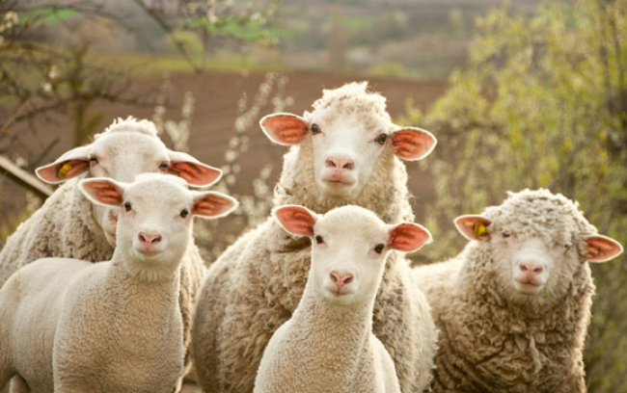
ҚОЙ ШАРУАШЫЛЫҒЫН СУБСИДИЯЛАУ
Субсидиялау бағыттары
Өлшемшарттар мен талаптар:
Селекциялық және асыл тұқымдық жұмыс жүргізу:
Өтінімді берген сәтте жануарлардың САТЖАҚ-та тіркелген болуы
Мынадай талаптарға сәйкес аналық басты қолдан ұрықтандыруды пайдалану және (немесе) асыл тұқымды тұқымдық қошқарларды (өзінің қошқарларын немесе жалдау шарттарымен) өсімді молайтуда пайдалану және оларды бұрын тұқымдық түрлендіруде пайдаланылмаған қошқарларға ауыстыру: - еркін шағылыстыру кезінде жиырма бес аналық басқа кемінде бір тұқымдық қошқар және/немесе қолдан ұрықтандыруда үш жүз аналық басқа кемінде бір тұқымдық қошқар; - тұқымдық қошқарды қатарынан екі шағылыстыру маусымынан артық пайдаланбау; - асыл тұқымды тұқымдық қошқарлардың жасы ағымдағы жылдың 1 қыркүйегіне 12 айдан кем болмауы.)
Қойлардың тауарлық аналық басы
1 500 тг/бас
ағымдағы жылғы 1 қыркүйектен 1 желтоқсанға дейін
Қойлардың асыл тұқымды аналық басы
2 500 тг/бас
1) аналық баста Республикалық палата берген асыл тұқымды мал мәртебесінің болуы; 2) мынадай талаптарға сәйкес аналық басты қолдан ұрықтандыруды пайдалану және (немесе) асыл тұқымды тұқымдық қошқарларды (өзінің қошқарларын немесе жалдау шарттарымен) өсімді молайтуда пайдалану және оларды бұрын тұқымдық түрлендіруде пайдаланылмаған қошқарларға ауыстыру: - еркін шағылыстыру кезінде жиырма бес аналық басқа кемінде бір тұқымдық қошқар және/немесе қолдан ұрықтандыруда үш жүз аналық басқа кемінде бір тұқымдық қошқар; - тұқымдық қошқарды қатарынан екі шағылыстыру маусымынан артық пайдаланбау; - асыл тұқымды тұқымдық қошқарлардың жасы ағымдағы жылдың 1 қыркүйегіне 12 айдан кем болмауы.
ағымдағы жылғы 1 қыркүйектен 1 желтоқсанға дейін
Асыл тұқымды тұқымдық қошқарлар сатып алу
1) өтінім берген сәтте мал басының САТЖАҚ-та тіркелген болуы; 2) сатып алынған мал басының жасы (ел ішінен сатып алған жағдайда - асыл тұқымдық куәлікте көрсетілген сату сәтінде; импортталған жағдайда - малды сатушыда (экспорттаушыда) карантинге қойған сәтте): қошқарлар – 6 айдан 18 айға дейін (қоса алғанда); ешкілердің аналық басы – 6 айдан 18 айға дейін (қоса алғанда).
8 000 тг/бас
Ешкілердің асыл тұқымды аналық басын сатып алу
40 000 тг/бас
ағымдағы жылғы 20 қаңтардан 20 желтоқсанға дейін
(өтінім сатып алған сәттен бастап алты айдың ішінде беріледі))
10

Slide 11
ҚОЙ ШАРУАШЫЛЫҒЫН СУБСИДИЯЛАУ
Субсидиялау бағыттары
Өлшемшарттар мен талаптар:
Қозы өткізу құнын арзандату
1) қозылардың жасы өткізу сәтінде он бес айдан аспаған болуы; 2) қозыларды арнайы комиссияның қорытындысы бар мамандандырылған ет комбинатында немесе қуаты ауысымына 200 бас сою пункттерінде сою немесе тірідей операторға өткізу
3 000 тг/бас
ағымдағы жылғы 20 қаңтардан 20 желтоқсанға дейін (өтінім өткізілген өнімге төлемді алған сәттен бастап үш айдың ішінде беріледі)
Тауарлық отардың өсімін молайту үшін пайдалынылатын асыл тұқымды тұқымдық қошқарды күтіп-бағу
1) операторда өтінім берген сәтте 3000 бастан басталатын аналық бастың болуы; 2) операторда тауарлық шаруашылықпен жасалған асыл тұқымды тұқымдық қошқарларды отарға жалға беру шартының болуы; 3) өтінім берген сәтте мал басының САТЖАҚ-та тіркелген болуы; 4) аталған отарда асыл тұқымды тұқымдық қошқарларды екі шағылыстыру маусымынан артық пайдаланбау; 5) еркін шағылыстыру кезінде жиырма бес аналық басқа кемінде бір асыл тұқымды тұқымдық қошқар немесе қолдан ұрықтандыру кезінде үш жүз аналық басқа кемінде бір тұқымдық қошқар.
10 000 тг/бас
ағымдағы жылғы 1 қыркүйектен 1 желтоқсанға дейін
Өңдеуге өткізілген биязы және жартылай биязы жүн құнын арзандату
1) биязы және жартылай биязы жүнді бастапқы өңдеуші кәсіпорынға өткізу; 2) жүн сапасын бағалаудың болуы.
сапасы 60 –тан басталатын жүн – 150 тг/кг
сапасы 50 –ден басталатын жүн – 100 тг/кг
ағымдағы жылғы 20 қаңтардан 20 желтоқсанға дейін (өтінім өткізілген өнімге төлемді алған сәттен бастап үш айдың ішінде беріледі)
Шаруашылықтарда және ауыл шаруашылығы кооперативтерінде қойлардың аналық басын қолдан ұрықтандыруды ұйымдастыру
1) шаруашылықтар мен ауыл шаруашылығы кооперативтерінде қойлардың аналық басын қолдан ұрықтандыру жөніндегі қызметтерді көрсету бойынша шарттың болуы. 2) осы өлшемшарттарға 2-қосымшаға сәйкес 2-нысан бойынша қойлардың аналық басын ұрықтандыру актісінің болуы.
1 000 тг/бас
ағымдағы жылғы 1 мамырдан 1 желтоқсанға дейін
11

Slide 12
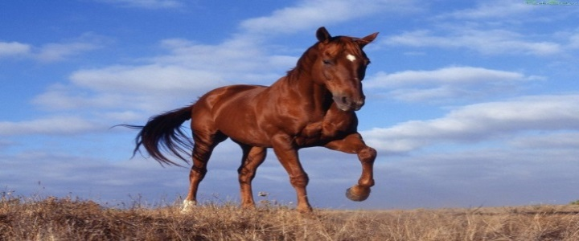
ЖЫЛҚЫ ШАРУАШЫЛЫҒЫН СУБСИДИЯЛАУ
Субсидиялау бағыттары
Өлшемшарттар мен талаптар:
Өнімді бағыттағы асыл тұқымды тұқымдық айғырлар сатып алу
1) өтінім берген сәтте мал басының САТЖАҚ-та тіркелген болуы; 2) сатып алынған мал басының жасы (ел ішінен сатып алған жағдайда - асыл тұқымдық куәлікте көрсетілген сату сәтінде; импортталған жағдайда - малды сатушыда (экспорттаушыда) карантинге қойған сәтте) – 18 айдан 60 айға дейін (қоса есептегенде)
100 000 тг/бас
ағымдағы жылғы 20 қаңтардан 20 желтоқсанға дейін (өтінім сатып алған сәттен бастап алты айдың ішінде беріледі)
Бие сүтін өндіру және өңдеу құнын арзандату
1) өтінім берген сәтте мал басының САТЖАҚ-та тіркелген болуы; 2) үш жастан асқан кемінде 30 бас өз аналық мал басының болуы; 3) сүтті өңдеуші кәсіпорындарға немесе есепке алу нөмірі бар сүт өңдеу цехына өткізу; 4) бие сүтінің жылдық өндіріс көлемі сауылатын биенің 1 басына 750 килограмнан аспауы тиіс.
60 тг/кг
ағымдағы жылғы 20 қаңтардан 20 желтоқсанға дейін (өтінім өткізілген өнімге төлемді алған сәттен бастап үш айдың ішінде беріледі)
12

Slide 13
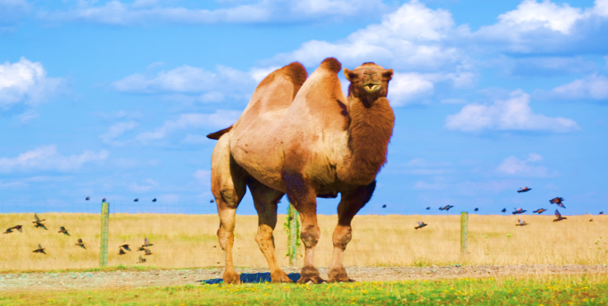
ТҮЙЕ ШАРУАШЫЛЫҒЫНДАҒЫ СУБСИДИЯЛАР
Субсидиялау бағыттары
Өлшемшарттар мен талаптар:
Асыл тұқымды тұқымдық түйелер сатып алу
1) өтінім берген сәтте мал басының САТЖАҚ-та тіркелген болуы; 2) сатып алынған малдың жасы (елдің ішінен сатып алған кезде – асыл тұқымдық куәлікте көрсетілген сату сәтінде, импорттаған кезде – малды сатушыда (экспорттаушыда) карантинге қойған сәтте) – 12 айдан 60 айға дейін
100 000 тг/бас
ағымдағы жылғы 20 қаңтардан 20 желтоқсанға дейін (өтінім сатып алған сәттен бастап алты айдың ішінде беріледі) ағымдағы жылғы 20 қаңтардан 20 желтоқсанға дейін (өтінім сатып алған сәттен бастап алты айдың ішінде беріледі)
Түйе сүтін өндіру және өңдеу құнын арзандату
1) өтінім берген сәтте мал басының САТЖАҚ-та тіркелген болуы; 2) үш жастан асқан кемінде 30 бас өз аналық мал басының болуы; 3) сүтті өңдеуші кәсіпорындарға немесе есепке алу нөмірі бар сүт өңдеу цехына өткізу; 4) түйе сүтінің жылдық өндіріс көлемі сауылатын інгеннің 1 басына 1500 килограммнан аспауы тиіс.
55 тг/кг
ағымдағы жылғы 20 қаңтардан 20 желтоқсанға дейін (өтінім өткізілген өнімге төлемді алған сәттен бастап үш айдың ішінде беріледі)
13

Slide 14
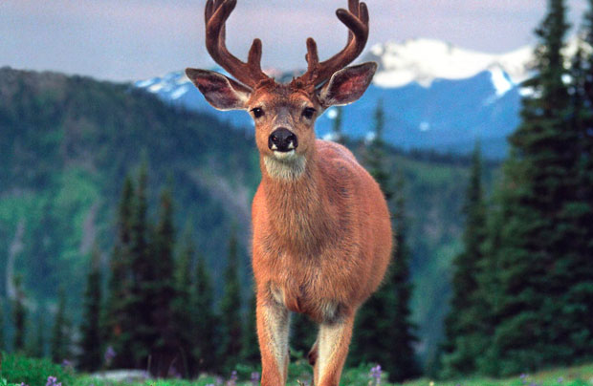
МАРАЛ ШАРУАШЫЛЫҒЫН (БҰҒЫ ШАРУАШЫЛЫҒЫ) СУБСИДИЯЛАУ
Субсидиялау бағыттары
Өлшемшарттар мен талаптар:
Маралдардың (бұғылардың) аналық басымен селекциялық және асыл тұқымдық жұмыс жүргізу
1) САТЖАҚ-та және Республикалық палатада тіркелген болуы. 2) мынадай зоотехникалық нормативтерге сәйкес асыл тұқымды тұқымдық аталықтарды өсімді молайтуда және ротациялауда пайдалану: - аталықтардың жасы ағымдағы жылдың 1 қыркүйегіне 36 айдан кем болмауы; - отыз аналық басқа кемінде бір тұқымдық аталық; - тұқымдық аталықты қатарынан екі шағылыстыру маусымынан артық пайдаланбау
10 000 тг/бас
ағымдағы жылғы 1 қыркүйектен 1 желтоқсанға дейін
14

Slide 15
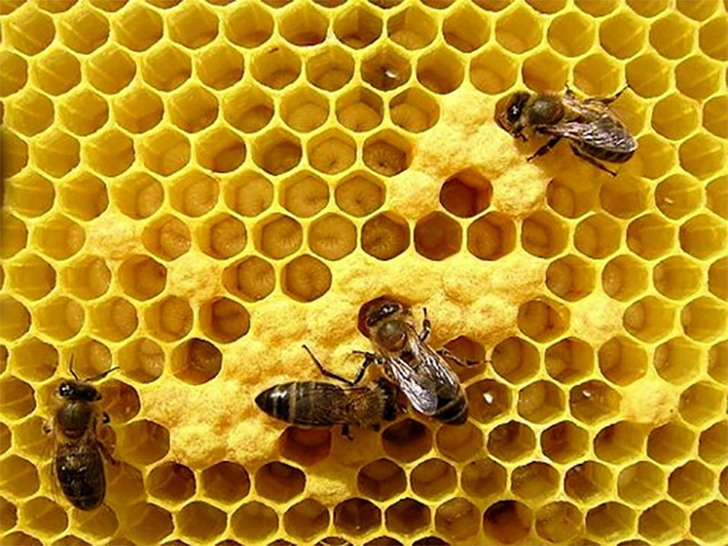
БАЛАРА ШАРУАШЫЛЫҒЫН СУБСИДИЯЛАУ
Субсидиялау бағыттары
Өлшемшарттар мен талаптар:
Балара ұясымен селекциялық және асыл тұқымдық жұмыс жүргізу
САТЖАҚ-пен интеграцияланған өзара іс-қимыл
5 000 тг/балара ұясы
ағымдағы жылғы 15 сәуірден 1 қазанға дейін
15

Slide 16
АСЫЛ ТҰҚЫМДЫ МАЛ ШАРУАШЫЛЫҒЫН ДАМЫТУ БАҒЫТЫ БОЙЫНША СУБСИДИЯ АЛУ ТӘРТІБІ
АШТӨ субсидия алуға өтінімді электронды түрде АТЖ-мен өзара әрекеттескен «электрондық үкімет», веб-порталы арқылы береді
Қағидаларда белгіленген өлшемшарттар ескеріле отырып, АТЖ-ға енгізілген мәлметтерді өңдеу нәтижесінде өтінімдер АТЖ-да қалыптастырылады. АТЖ тауар өндірушінің өтінімде көрсеткен мәлметтерінің расталуын тексереді.
2
АУДАН ӘКІМДІГІНІҢ А/Ш БӨЛІМІ
Тауар өндірішінің өтінімі өлшемшарттарға сай келген жағдайда, бір жұмыс күні ішінде АТЖ арқылы өтінімді облыс Басқармасына жібереді
АШТӨ
ОБЛЫСТЫҚ А/Ш БАСҚАРМАСЫ
1
Облыстық басқарма өтінім түскеннен кейін бір жұмыс күні ішінде тауар өндірушіге АТЖ арқылы өтінімнің қабылданғанын растайтын хабарлама жібереді.
3
Облыстық басқарама субсидиялау бағыты бойынша және тиісті айға арналған қаржы болған жағдайда, бір жұмыс күні ішінде өтінім қабылданған сәттен бастап, өтінімдердің келіп түскен күніне сәйкес облыс бойынша жиынтық акт қалыптастырып, оны төлемге жібереді.
.
16

Slide 17
МАЛ ШАРУАШЫЛЫҒЫНЫҢ ӨНІМДІЛІГІН ЖӘНЕ ӨНІМ САПАСЫН АРТТЫРУ БАҒЫТЫ БОЙЫНША СУБСИДИЯ АЛУ ТӘРТІБІ
АШТӨ өтінімді өткізілген өнімге төлемді алған сәттен бастап үш айдың ішінде береді, ағымдағы жылғы 20 қаңтардан 20 желтоқсанға дейін
АШТӨ субсидия алуға өтінімді электронды түрде АТЖ-мен өзара әрекеттескен «электрондық үкімет», веб-порталы арқылы береді
Тауар өндірушінің өткізілген мал шаруашылығы өнімі үшін субсидиялар алудың ашықтығын қамтамасыз ету мақсатында құс фабрикалары/сыйымдылығы бір уақытта кемінде 1000 бас болатын бордақылау алаңдары/тауарлық сүт фермалары, қой союды жүзеге асыратын ет комбинаттары мен қуаты ауысымына 200 бастан басталатын сою алаңдары осы Қағидаларда бекітілген технологиялық өлшемшарттарға сәйкестігіне арнайы комиссияның қорытындысын алады.
Облыстар, Астана және Алматы қалалары деңгейінде құрылатын комиссия кәсіпкерлердің аймақтық палатасы «Атамеке» ҰКП-ның, қоғамдық салалық одақ/ассоциациялар/республикалық палаталар өкілдерінен және Бөлім маманынан құралады.
Арнайы комиссия кәсіпорындардың тиісті инфроқұрылымының болуын тексереді және қорытынды береді, қорытындының сканерленген көшірмесі АТЖ-да орналастырылады.
Қорытындыда көрсетілген сәйкестігі/сәйкессіздігі туралы ақпарат АТЖ-ға енгізіледі.
Бөлім өтінім тіркелген сәттен бастап бір жұмыс күні ішінде тауар өндірушінің өтінімінің Қағидаларда көрсетілген шарттарға сәйкестігін, және де өтінімде көрсетілген деректердің АТЖ-да тіркелген құжаттармен сәйкестігін тексереді.
Осы Қағидалардың 3 – қосымшасында белгіленген өлшемшарттар ескеріле отырып, АТЖ-ға енгізілген мәлметтерді өңдеу нәтижесінде өтінімдер АТЖ-да қалыптастырылады.
АШТӨ
1
2
СХТП
АУДАН ӘКІМДІГІНІҢ А/Ш БӨЛІМІ
ОБЛЫСТЫҚ А/Ш БАСҚАРМАСЫ
Облыстық басқарма өтінім тіркелгеннен кейін бір жұмыс күні ішінде тауар өндірушіге АТЖ арқылы өтінімнің қабылданғаны туралы хабарлама жібереді
3
Облыстық басқарама субсидиялау бағыты бойынша және тиісті айға арналған қаржы болған жағдайда, бір жұмыс күні ішінде өтінім қабылданған сәттен бастап, өтінімдердің келіп түскен күніне сәйкес облыс бойынша жиынтық акт қалыптастырып, оны төлемге жібереді.
17

